Slide 1
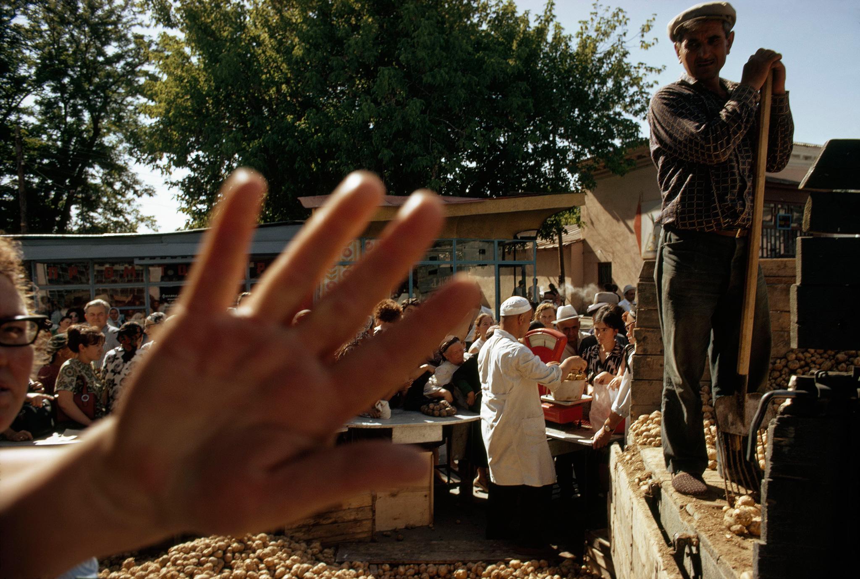
Экономическая антропология

Slide 2
Экономическая антропология
James G. Carrier (A Handbook of Economic Anthropology, 2005)
Исследование экономических отношений в антропологическом ключе: 1) эмпирическое и натуралистическое в основе, 2) идиографический подход
Шрадер Хайко (Экономическая антропология, 1999)
Дисциплина, рассматривающая соотношение действия, социальных институтов и системы ценностей

Slide 3
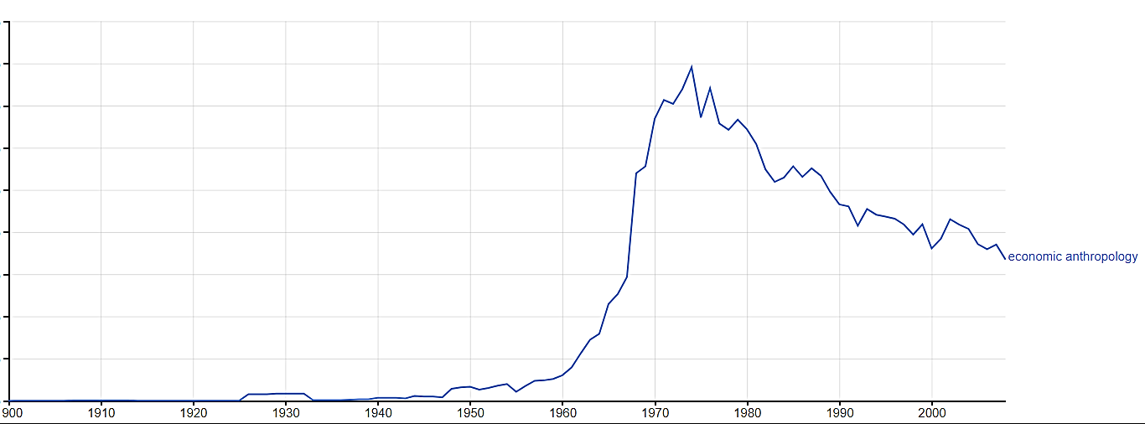

Slide 4
Дискуссия субстантивистов и формалистов (Поланьи)
Стагнация
Малиновский, Моос, Боас

Slide 5
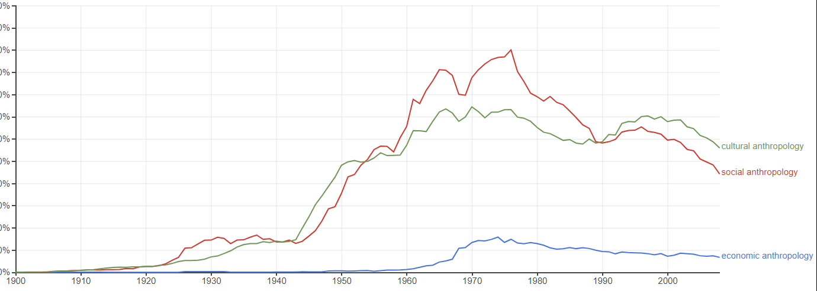

Slide 6
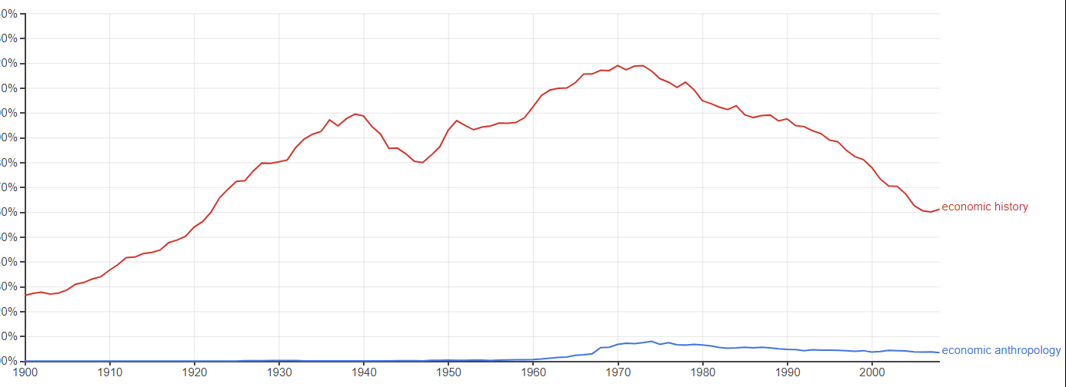

Slide 7
Важные понятия
Система экономических категорий
Структура экономических отношений
Реципрокация
Редистрибуция
Домохозяйство
Потребление (в т.ч. статусное)
Моральная экономика

Slide 8
Проблемы экономической антропологии
Есть ли у антропологии собственный язык описания и насколько допустимы универсальные термины?
Могут ли антропологи исследовать макроэкономику?
Какое прикладное знание даёт антропология?

Slide 9
Joseph S. Berliner
The Informal Organization of the Soviet Firm (Quarterly Journal of Economics, 1952)
«Функция качественного исследования двояка:
во-первых, указать, какие вопросы следует задавать и какие явления следует измерять, когда данные и методология для количественного исследования доступны;
и, во-вторых, иметь дело с видом знаний, которые не зависят от масштаба или частоты проявления для их важности, но зависят от паттернов и ассоциаций»
Ключевые категории:
Спокойная жизнь
Фактор безопасности («страховка»)
Симуляция («очковтирательство»)
Блат
Круговая порука

Slide 10
Caroline Humphrey
Karl Marx Collective: Economy, Society and Religion in a Siberian Collective Farm (Cambridge, 1983)
Ключевые категории:
Статусные группы
Управляемые ресурсы
Сети частного обмена
Разделение труда
«Право на людей»
«буряты на селе являются в некотором понимании «традиционалистами», однако это не следует истолковывать как принижение сложности или «модерности» их общества»

Slide 11
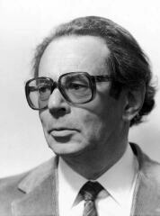
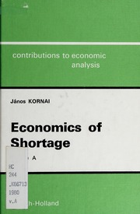
Janos Kornai
Economics of Shortage (Amsterdam, 1980)
Ключевые категории:
Экономика дефицита
Мягкие бюджетные ограничения
«мотивация директоров предприятий и иных бюрократических групп не может рассматриваться в отрыве друг от друга ... Относительный вес разных мотивов разнится по странам и периодам»

Slide 12
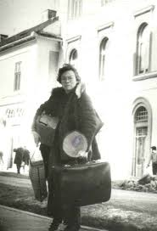
Verdery Katherine
What Was Socialism and What Comes Next? (Princeton, 1996)
Ключевые категории:
Клиентелизм
Патерналистское перераспределение
Вторая экономика
Бюрократическая фракционность
Этатизация времени
«рациональность при социализме отличалась от капиталистической рациональности. И то, и другое было глупо по-своему, но по-разному»

Slide 13
Список чтения
Классика:
Моос М. Очерк о даре (1925).
Поланьи Карл. Великая трансформация (1944).
Салинс Маршалл. Экономика каменного века (1974).
Обобщения:
A Handbook of Economic Anthropology (2005, 2012)
Hann C., Hart K. Economic Anthropology: History, Ethnography, Critique (2011)
Социалистическая экономика:
Humphrey C. Karl Marx Collective: Economy, Society and Religion in a Siberian Collective Farm (1983)
Verdery K. What Was Socialism and What Comes Next? (1996)

